Slide 1
H4 Sport en verkeer
VWO 4

Slide 2
Wat gaan we doen?
Verschillende soorten krachten
Kennen (F_{z}, F_{n}, F_{gew}, F_{veer}, F_{span})
Verschillen kunnen uitleggen
Wetten van Newton
Kunnen uitleggen in verschillende situaties
Breinbreker ‘paard’

Slide 3
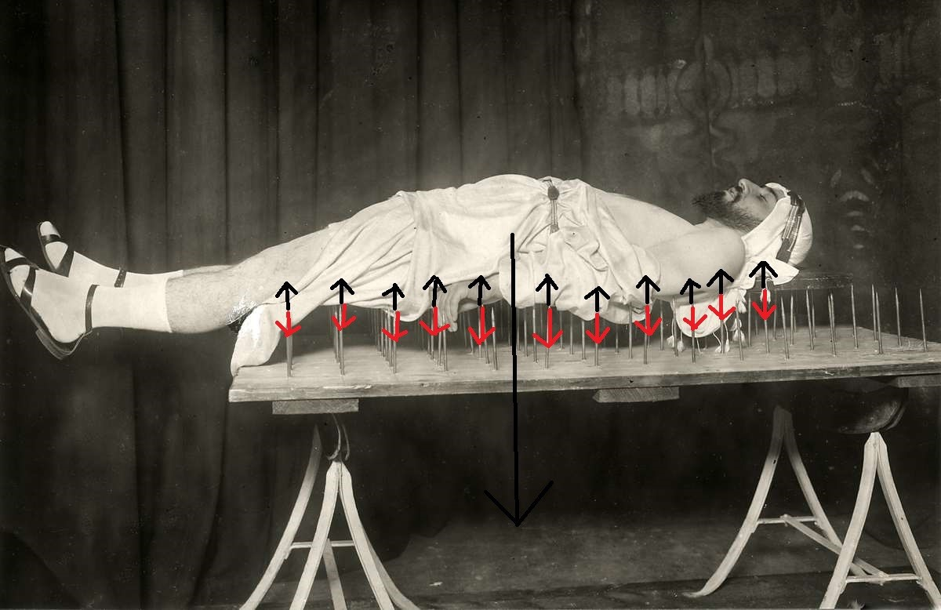
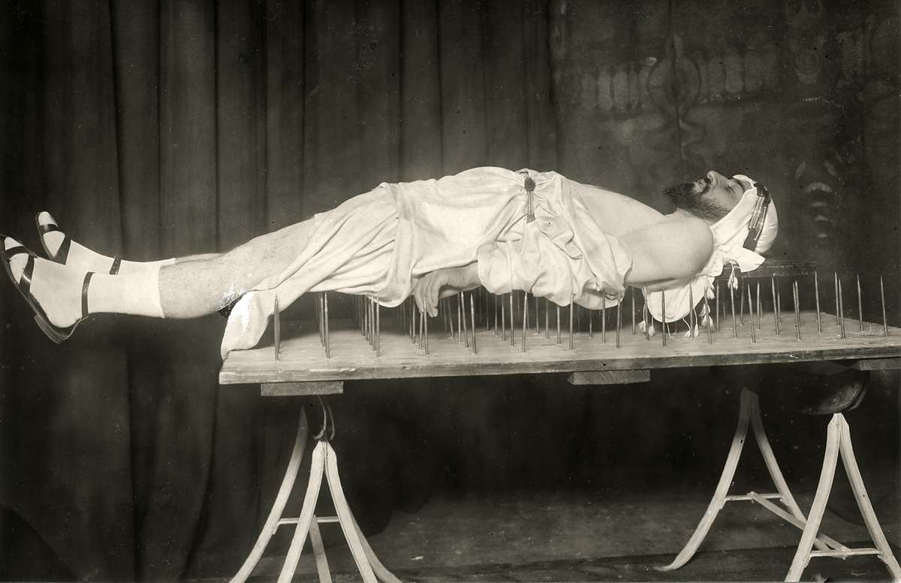
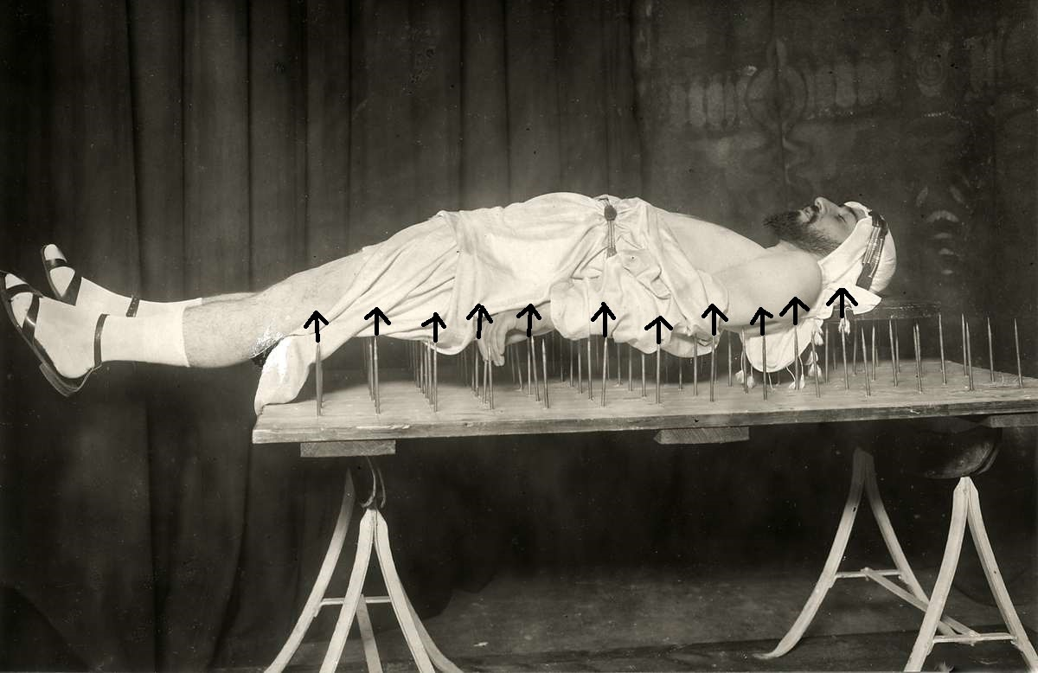
F_{n}
F_{n}
F_{n}
F_{n}
F_{n}
F_{n}
F_{n}
F_{n}
F_{n}
F_{n}
F_{n}
F_{z}

Slide 4
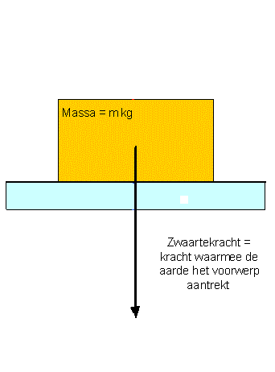
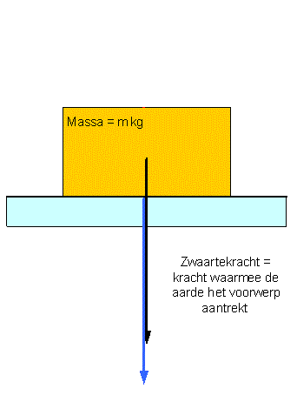
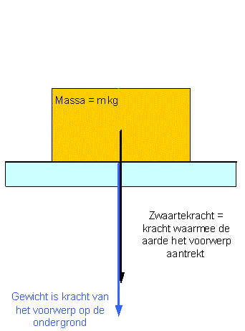
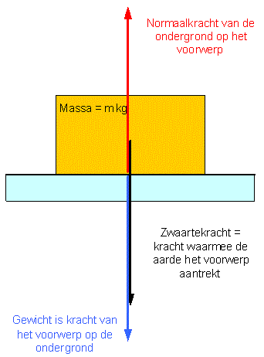
4.2 Soorten krachten
Zwaartekracht F_{z}
Begint in het zwaartepunt
Gewichtskracht F_{gew}
Kracht van blok op grond
Normaalkracht F_{n}
Kracht van grond op blok
Loodrecht op oppervlak
F_{z} = m ∙ g
Welke twee krachten vormen een krachtenpaar?

Slide 5
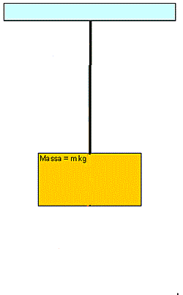
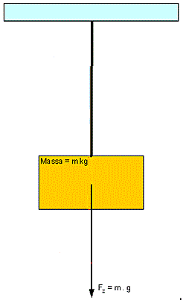
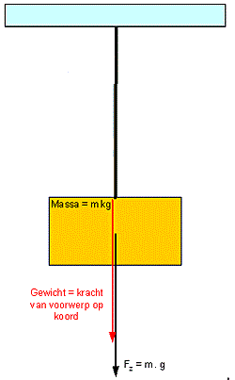
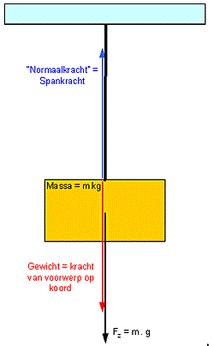
4.2 Soorten krachten
Teken op dezelfde manier de krachten in dit plaatje
Zwaartekracht F_{z}
Begint in het zwaartepunt
Gewichtskracht F_{gew}
Kracht op koord
Spankracht F_{s}
Kracht van koord op blok
In de richting van het koord

Slide 6
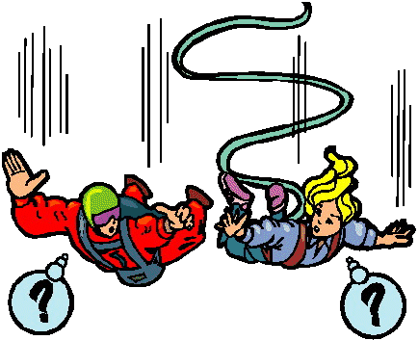
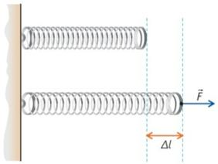
4.2 Soorten krachten
Zwaartekracht F_{z}
Begint in het zwaartepunt
Gewichtskracht F_{gew}
Kracht op koord
Spankracht F_{s}
Kracht van koord op blok
In de richting van het koord
Veerkracht F_{v}
Maak opgave 13, 18, 21
Klaar? Maak ook 29
F_{v} = C ∙ u

Slide 7
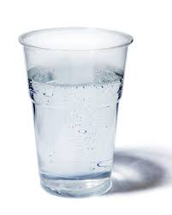
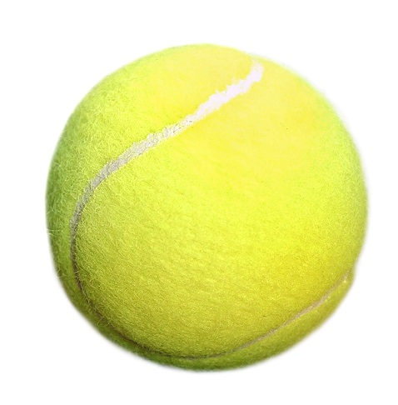
4.2 Soorten krachten
De drie wetten van Newton
F_{netto} = 0
→ v = constant of nul
2) F_{netto} = m ∙ a
→ Grote m geeft kleine a bij zelfde F
3) F_{A op B} = - F_{B op A}
→ Actie = - Reactie

Slide 8
4.2 Soorten krachten
Ik ga mooi niet lopen!
Ik kom toch niet vooruit, want de kar trekt even hard terug!
Welke denkfout maakt het paard?
10 min:
Denk eerst zelf na
Overleg in tweetallen
Klaar? Opg 21

Slide 9
4.2 Soorten krachten
Ik ga mooi niet lopen!
Ik kom toch niet vooruit, want de kar trekt even hard terug!
Welke denkfout maakt het paard?
F_{trek, van kar op paard}
F_{vw, paard}
F_{vw, van paard op kar}
F_{rolwrijving, op kar}

Slide 10
4.2 Soorten krachten
Huiswerk)
Opdracht mini-presentatie: Bestudeer de gegeven krachten op kar en paard. Bedenk hoe je in tweetallen de denkfout van het paard uit kunt leggen. Eén tweetal zal dit 5 minuten klassikaal presenteren.
Opgave 21, 29, 33, 34

